Slide 1
第四章 电路定理

Slide 2
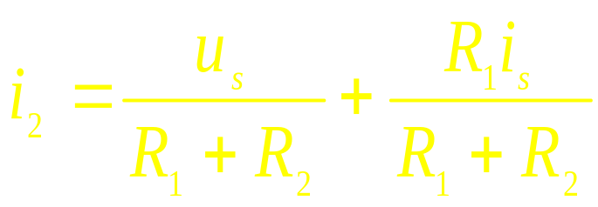
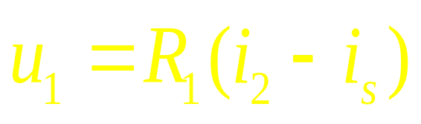
§4-1 叠加定理
电路中有两个独立电源(激励)，求解电路中电流和电压 (响应)。
根据KCL和KVL可以列出方程

Slide 3
当i_{s}= 0 时
(1)
(1)
当u_{s}= 0 时
(2)
(2)

Slide 4
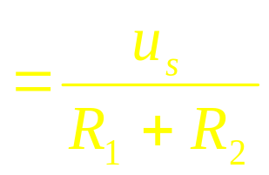
叠加定理 有唯一解的线性电阻电路，任一处的电压(或电流)是各个独立电源单独作用时在该处产生的电压(或电流)的叠加。用公式表示为
x(t)表示电路中任一电压和电流，w_{j} (t)(j＝l，2，…，m，)表示独立电压源的电压或独立电流源的电流, m为独立电源总数。

Slide 5
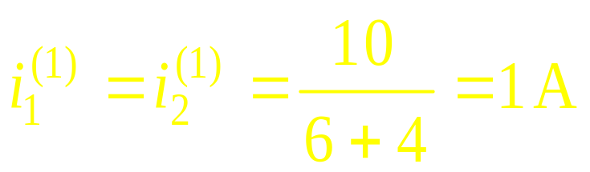
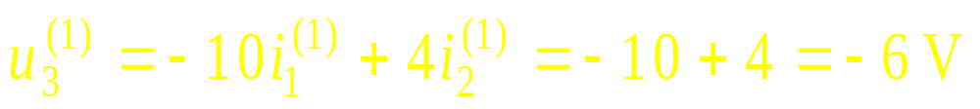
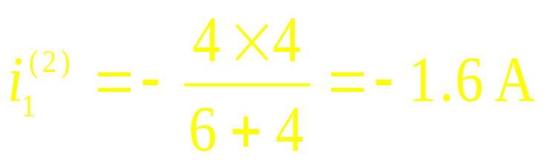
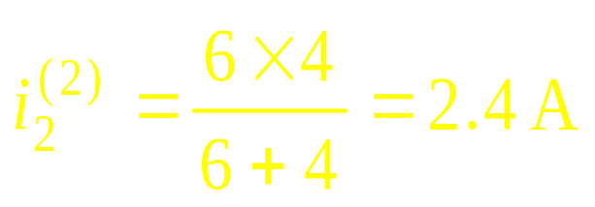
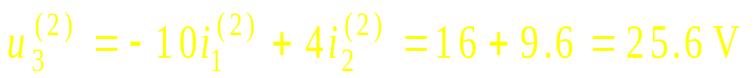
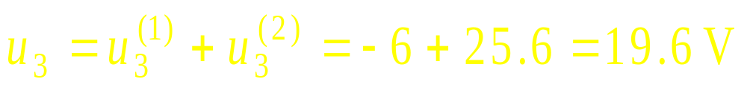
例1 求 u₃

Slide 6
使用叠加定理时应注意以下几点：
(1)叠加定理适用于线性电路、不适用于非线性电路；
(2)电压源不作用，即电压置零，该电压源处用短路代替；电流源不作用，该电流源处用开路代替。电路的联接以及所有电阻和受控源都不变动；
(3)叠加时各分电路中的电压和电流的参考方向可与原电路中的相同。取和时，注意各分量前的“十”、“-”号；
(4)由于功率不是电流或电压的一次函数，所以不能用叠加定理直接计算功率。

Slide 7
例 2
齐性定理：线性电路中当所有激励都增大或缩小N倍，则电路的响应也将增大或缩小N倍。

Slide 8
例 3

Slide 9
线性电路的基本性质
一电路同时满足叠加性和齐次性，则该电路为线性电路。反之，线性电路必定同时具有齐次性与叠加性。
设x_{l}、x₂为激励源，y为响应
有 x_{l---} y₁ x₂₋₋₋ y₂
ax_{l} +bx₂ 共同作用 响应 y = ay₁ + by₂

Slide 10
例4. 图示电路中R₁=R₃=3Ω, R₂=6Ω, R₄=2Ω, U_{S}=30V, I_{S}=3A。试用叠加定理计算R₄的端电压U。
解；I_{s}=0, U_{s}单独作用

Slide 11
I_{S}单独作用时R₄的电压，电压源短路。

Slide 12
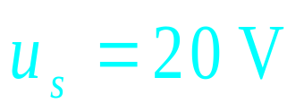

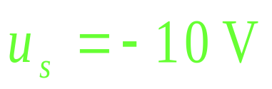
例 5 N为线性含源网络，当u_{s} =0时
i = 2mA, u_{s} =20 V 时 i = -2mA，
求 u_{s} = -10 V 时i
设 u_{s} 作用
N电源作用
i = i ' + i''

Slide 13
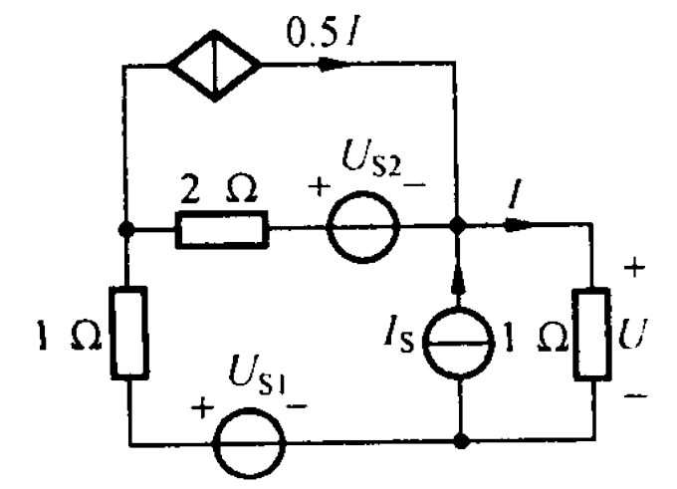
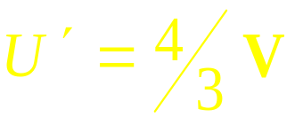

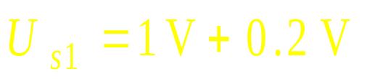

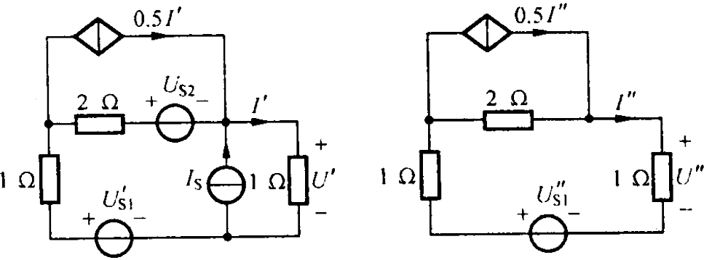
例 6 图示电路，当 时
当
求U

Slide 14

§4-2 替代定理
N_{k}
N
N
N
N_{k}
N
N_{k}
N

Slide 15
替代定理：电路中，若已知第k条支路的U、I分别为U_{k} 、 I_{k} ，则该支路可以用下列任何一种元件来替代：
1) 电压源； U_{s} =U_{k}
2) 电流源； I_{s} =I_{k}
替换后，对整个网络不发生影响。
*注 如果第k支路中的电压或电流为N中受控源的控制量，则该支路不能被替代。

Slide 16
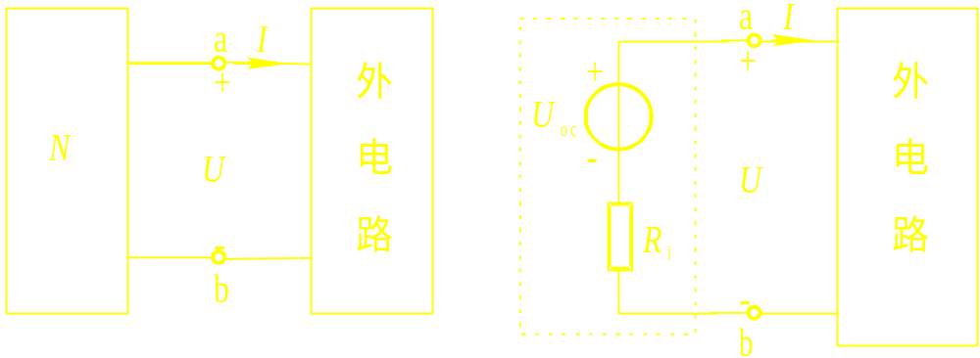
§4-3 戴维南定理和诺顿定理
戴维南定理: 一个线性有源二端网络N，对外电路，可以用一个电压源与一个电阻的串联组合等效。其中电压源的电压等于网络N的开路电压U_{oc} ，电阻等于该网络内部独立电源均置零后的输入电阻R_{i}。
a
+
N
U
oc
-
b
a
N
R_{i}
o
b
Notes:
在复杂电路的计算中，有时只需要求解某一支路的电流和电压，这就希望把电路其余部分用一个最简的等效电路去代替，从而使分析简化。

Slide 17
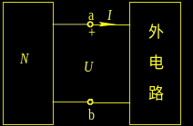
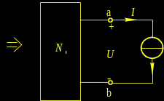
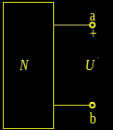
戴维南定理证明：线性有源网络 N 与外电路相连， 端口a、b电压为U，电流为I。据替代定律，外电路可用一个电流源等效。
据叠加定理
Notes:
U’是有源网络内部所有独立源作用而外部的电流源不作用时的端口电压，即有源二端网络的开路电压Uoc 。

Slide 18
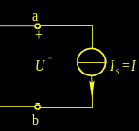
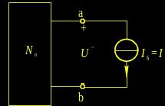


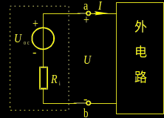
求解关键：计算有源二端网络N的开路电压U_{oc}和网络N除源后变为无源二端网络N_{o}的输入电阻R_{i}。

Slide 19
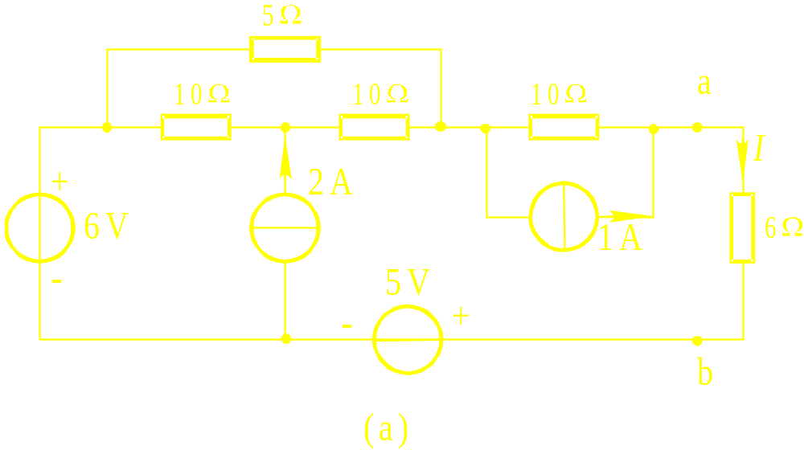
例7 电路如图(a ) 所示，试求6Ω电阻中的电流I 。
解: 将ab支路断开，求左边有源二端网络的戴维南等效电路。

Slide 20
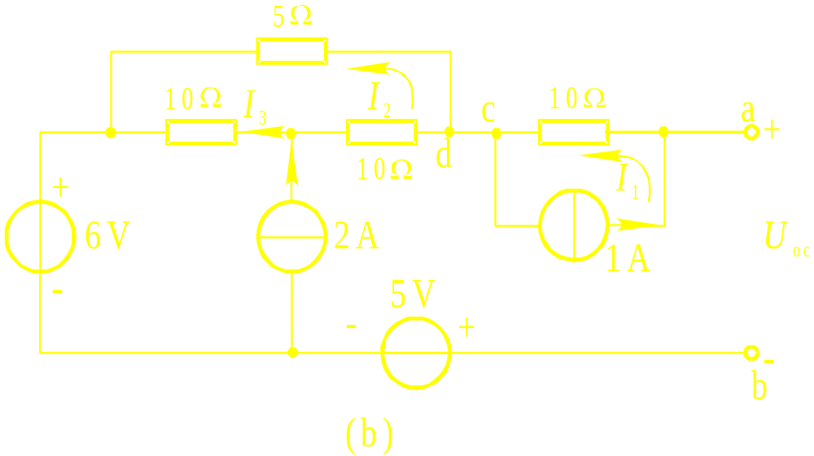
求开路电压U_{oc}，由于cd线中无电流，则
由KVL求得

Slide 21
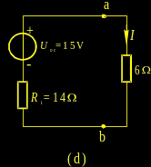
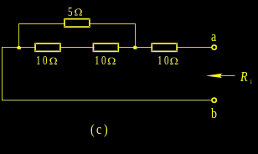
求输入电阻R_{i} ，将各独立源设为零

Slide 22
例 求电路中电流i₁
1V
i
a
+
-
+
+
10Ω
0.5A
i₂
2Ω
i₁
-
u
-
1Ω
+
2Ω
4Ω
2V
-
b
N₁
N₂
N₁
N₂

Slide 23
例 求电路中电流i₁
1V
i
a
+
-
+
+
10Ω
0.5A
i₂
2Ω
i₁
-
u
-
1Ω
+
2Ω
4Ω
2V
-
b
N₁
N₂
N₁
N₂

Slide 24
1V
-
+
a
1V
-
+
10Ω
0.5A
10Ω
i₁
1/6A
i₁
2Ω
1/3A
4Ω
4Ω
2Ω
b
i₁
1/6A
2Ω
4Ω
i₁ = 1/9 A

Slide 25
替代与等效的区别：
N₂可用2/3V电压源串联2/3Ω电阻来等效，也可用1/3A电流源来替代，其他部分的电压电流都不变。
替代只针对特定的外电路N₁时才成立，外电路改变，替代的电流源也改变。
而等效则对任意外电路都成立。
i
a
+
N₂被等
效
a
N₁
u
-
2Ω
N₁
1Ω
+
b
2V
i
a
-
N₂被替代
b
N₂
N₁
u
1/3A
b

Slide 26
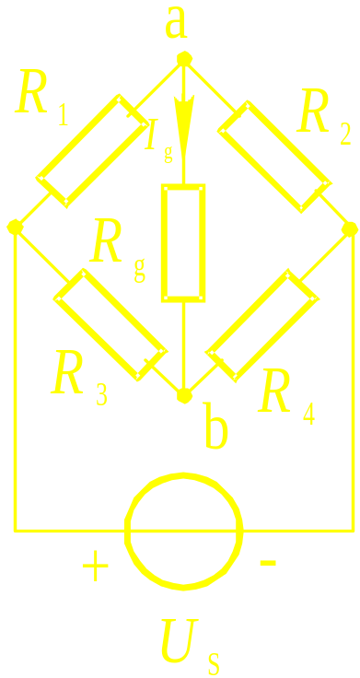
例8 图示为惠斯登电桥电路，R₁ 、R₂ 、R₃ 、 R₄四条支路为电桥的桥臂。求：
⑴ 电阻R_{g}(常称检流计的内阻)中的电流I_{g} ；
⑵ 电桥平衡条件(即R₁ 、R₂ 、R₃ 、 R₄在什么条件下，I_{g} =0 )；
⑶ 电桥不平衡(即I_{g} ≠0 )时，R_{g}为何值时得到的功率最大？
解: ⑴ 将R_{g} 作为负载，应用戴维南定理。
先求R_{g} 断开时的开路电压U_{oc}

Slide 27
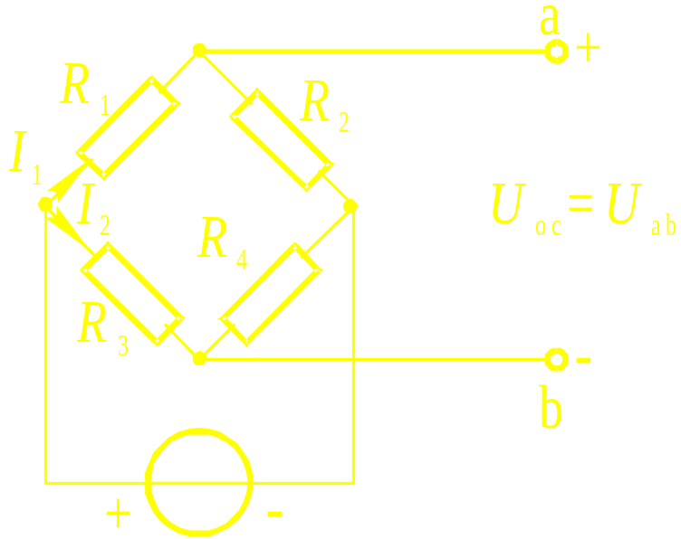
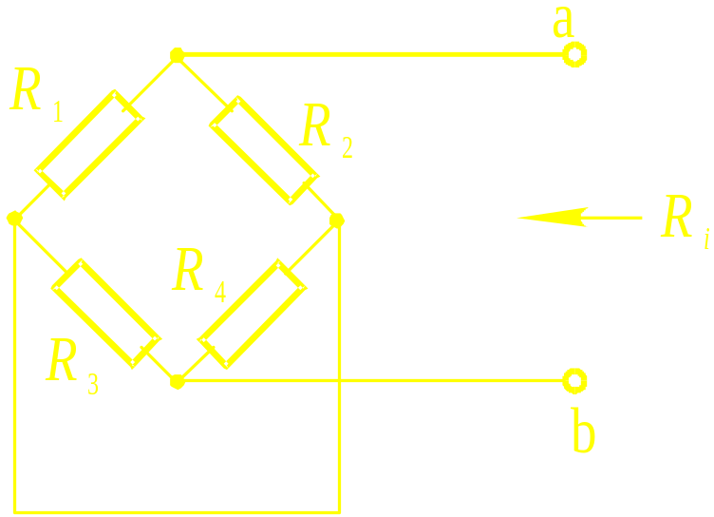
求戴维南等效电阻 R_{i，}

Slide 28
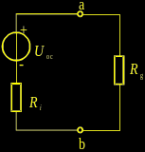
⑵ 电桥平衡时，I_{g} =0 ，于是
或
电桥平衡条件是对臂电阻乘积相等

Slide 29
⑶ 若R_{g}值不确定，则R_{g}为何值时得到最大功率的条件(即I_{g} ≠0时)
负载电阻R_{g}消耗的功率为
求 P_{max}的极大值的条件为：
由
得
对于有源二端网络，当负载电阻等于该网络的戴维南等效电阻时，负载获得最大功率。此结论称为最大功率传输定理。也称最大功率匹配。

Slide 30
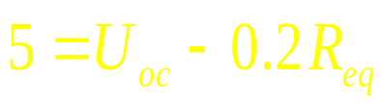

例9 当S 断开时，U_{ab}=5 V；当S闭合时，I=0.7A。求有源电阻电路N 的等效参数U_{oc}及R_{eq}
N
S断开时， U_{ab}=5 V
S闭合时， I_{ab}=0.7A

Slide 31
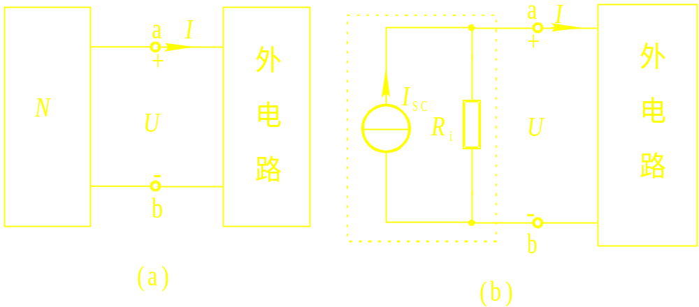
诺顿定理：
一个含独立电源、线性电阻和受控源的二端网络，可以等效为一个电流源和电导的并联组合。电流源的电流等于该网络的短路电流，电导等于该网络全部独立电源置零后的输入电导。

Slide 32
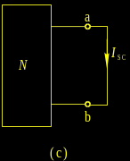
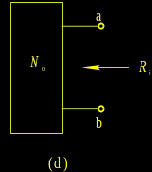
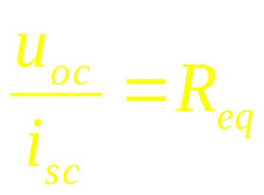
诺顿定理可通过电压源模型与电流源模型的等效变换证明
网络可以做戴维南也可以诺顿等效，但在R_{eq}=0时只能做戴维南等效，在R_{eq}=∞时只能做诺顿等效。
Notes:
诺顿定理和戴维南定理本质上是相同的，只是形式上不同而已。

Slide 33
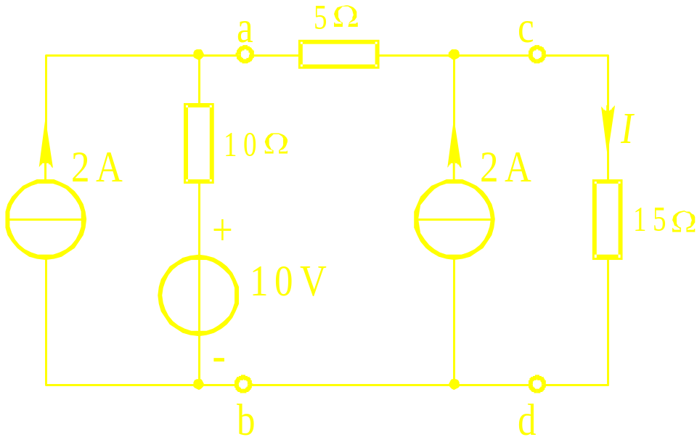
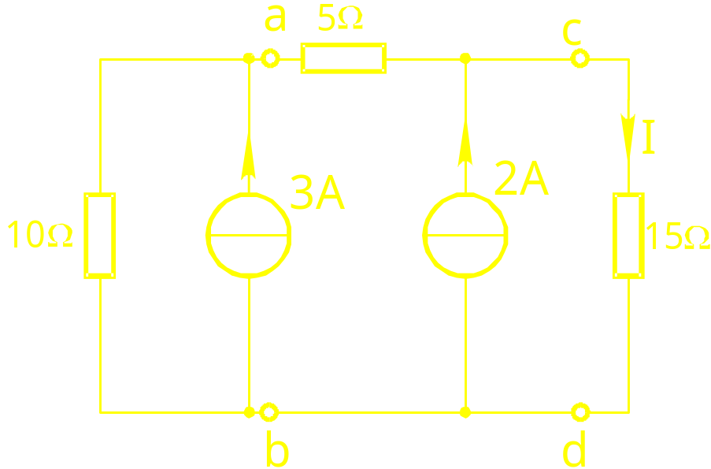
例10 图示电路，试求15Ω电阻中的电流I 。
解: 分两步应用诺顿定理，先对ab左边进行化简
再对cd左边再应用诺顿定理

Slide 34
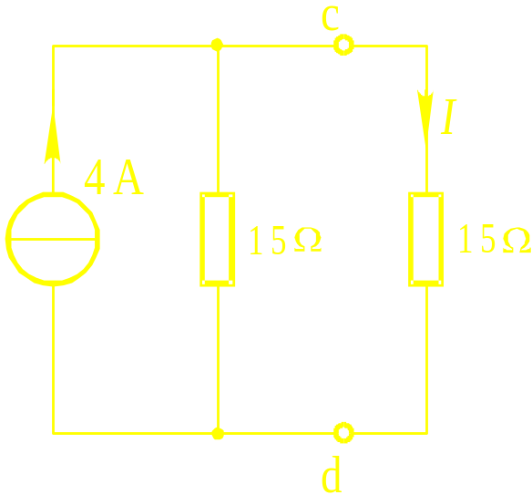
由此求得

Slide 35
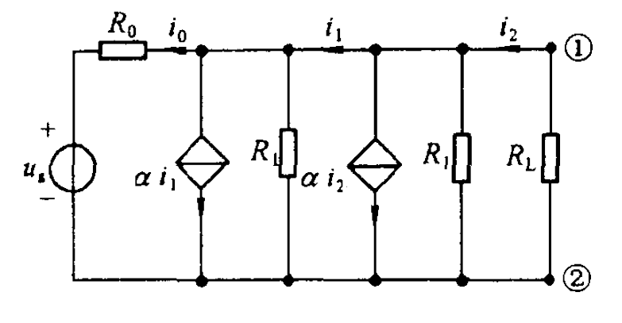
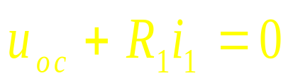
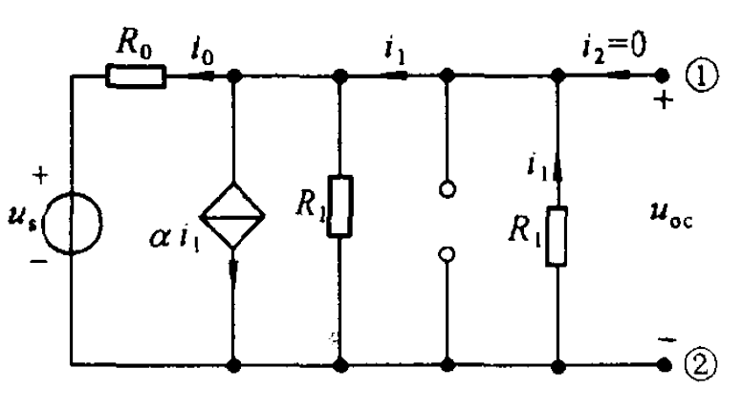
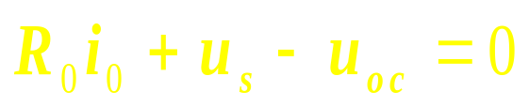
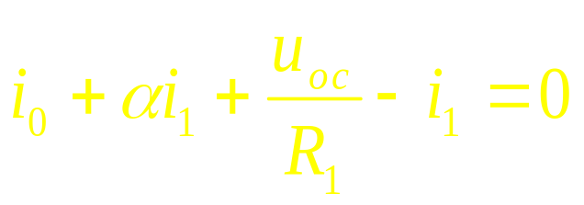
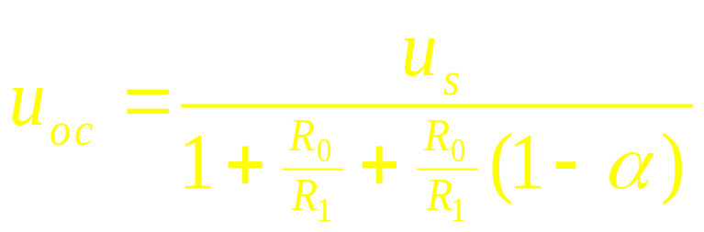
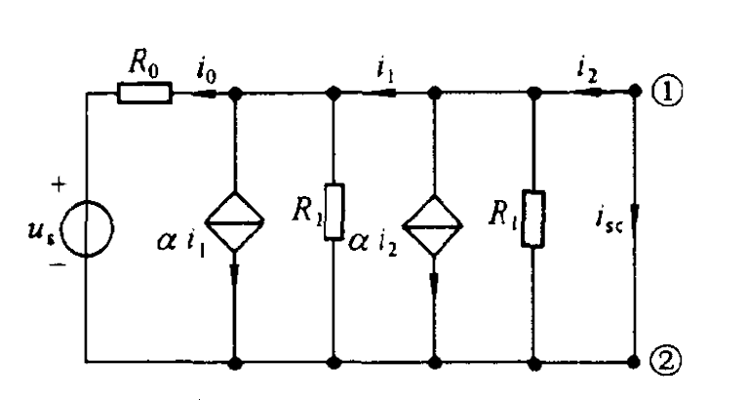
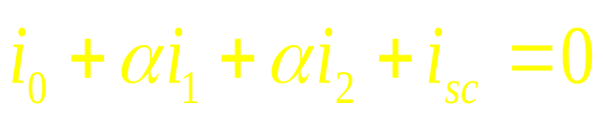
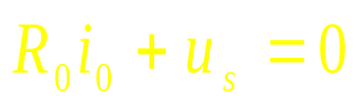
例11 求R_{L}以外的戴维南和诺顿等效电路
1. 求开路电压
R₁
2. 求短路电流

Slide 36
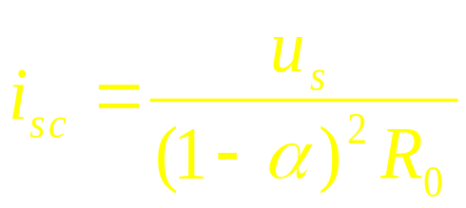
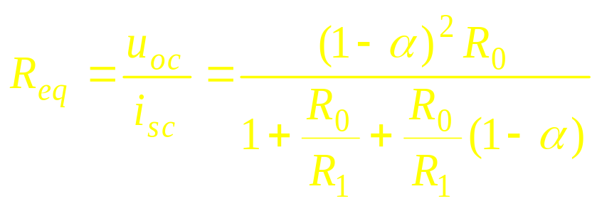
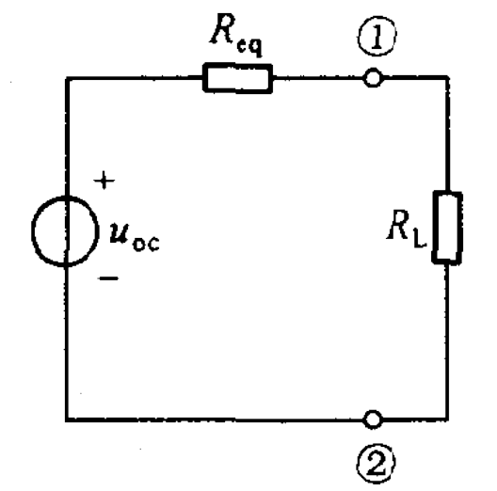

3. 求等效电阻

Slide 37







例 12 求i_{b、} i_{c}
从be端看入
1. 开路电压
2. 短路电流 短路时，列写网络电流方程

Slide 38








R_{c}看为负载，开路时
短路时网孔方程

Slide 39





例13 U_{be}＝0.7V，I_{c}＝100I_{b}，U_{oc}＝15V R_{b1}＝50k Ω ，R_{b2}＝100k Ω R_{c}＝5kΩ ，R_{e}＝3kΩ 。求c点电压。
解：左边用戴维南等效
U_{oc}

Slide 40





对回路1应用KVL
U_{oc}

Slide 41




§4-4 特勒根定理
特勒根定理1：在任一瞬间，任一电路中的所有支路所吸收的瞬时功率的代数和为零，即

Slide 42




①、②、③应用KCL
功率平衡定理

Slide 43


R₄
2
R₅
R₄'
2
R₅'
R₆'
R₆
+–
R₂
R₃
u_{s6}
R₃'
1
4
1
4
3
3
u_{s1}
i_{s2}
R₁
R₁'
+
–
N
N
特勒根定理2：具有相同拓扑结构的两个电路，即支路数、节点数都相同，对应支路与节点的联接关系也相同。则有

Slide 44

2
4
5
1
6
4
2
3
3
1
特勒根定理是电路理论中对集总电路普遍适用的基本定理

Slide 45


§4-5 互易定理
对一个仅含线性电阻的电路，在单一激励的情况下，当激励和响应互换位置时，将不改变同一激励产生的响应.
应用特勒根定理
对线性电阻

Slide 46










Slide 47



Slide 48




Slide 49




Slide 50
含受控源电路，互易时电路结构要变化，一般不满足互易定理。
注意激励电源与响应互换位置前、后的方向问题。
互易定理可推广用于正弦稳态电路，此时双端口电路可由线性、非 时变二端元件(R、L、C)、耦合电感和理想变压器组成。

Slide 51





例14 求电流 I

Slide 52




例15 对电路做两次测试，当11’端加电流源i_{s}时测得I₅＝0.1A，I₆＝0.4A。当把电流源i_{s}移放到22’端时测得I₆＝-0.2A，I₄＝0.1A，求电阻R₁。
解 当电源连接在11’端时，其22’端的电压为
由互易定理，电源加在22’端时，其11’端的电压为

Slide 53
R
例16 图示电路，R =10 Ω时电流I=2A,当电阻有增量ΔR=10 Ω时， ΔI为多少。
2.9Ω
7Ω
解：戴维南等效
1.1Ω
3Ω
由
当

Slide 54
第四版
P104
2, 4, 6, 8, 13, 15, 17, 21, 22
第五版
P107
2，4 b，6，9，12 (a d )，18，19，20, 23

Slide 55




§4-6 对偶原理
根据KCL和KVL可以列出方程

